Slide 1
Mapové zdroje
Cvičení č.1
Barbora Gajdošíková

Slide 2
Mapové zdroje
2 povolené absence
Náplň cvičení:
opakování
prezentace na zvolené téma
Další cvičení
Zkouška:
písemná
Mohou se objevit i otázky na látku ze cvičení

Slide 3
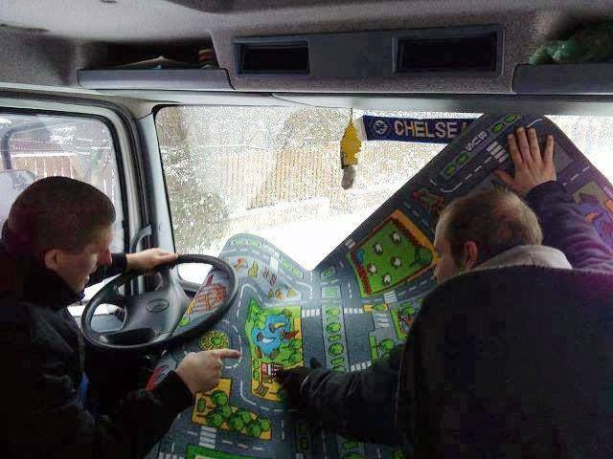
Je důležité jaké mapové zdroje využijete!

Slide 4
Prezentace
Cca 10 minut
Poutavě
Na závěr shrnutí
O co se jedná
Produkty
Výhody, nevýhody
Přínos
Aj.

Slide 5
Mapové zdroje
Analogové zdroje v kartografii: mapové sbírky, analogová mapová a atlasová díla
možnosti využití starých map a atlasů k získání dat pro tvorbu map různého zaměření; kritická analýza, kritéria použitelnosti, ohraničení a rizika
Státní mapová díla, významná produkce map a atlasů v soukromém sektoru (autoatlasy, turistické mapy, aj.)
Digitální zdroje dat; data, informace a znalosti na Internetu; elektronické atlasy
Využití a hodnocení zdrojů protorových dat a informací pro tvorbu map, a to domácích, evropských a globálních
ČR a budování digitálních datových zdrojů: civilní a vojenský sektor
ZABAGED (Základní báze geografických dat), DMR (digitální modely reliéfu Armády ČR)
Jednotné digitální mapové dílo ČR: teoretické předpoklady, koncepce, praktické požadavky; implementace.
Digitální fotogrammetrie a mapová díla v ČR.

Slide 6
Evropa: digitální mapové zdroje v rámci Evropské unie
(SABE, MEGRIN, PETIT, aj.)
Současné evropské projekty: INSPIRE (Infrastructure for Spatial Data in Europe), EuroSpec (European Specifications for reference data), EuroRegionalMap (1:250 000 Topographic Database), EuroGlobalMap (Contribution to the Global Map
Evropa: digitální zdroje dat a informací v zemích mimo EU: ABDS, aj.
Tvorba, koncepce a implementace Evropské geografické informační infrastruktury
LaClef (Metadata Information Service), ESMI (Linking Metadata Providers), ETEMII (European Territorial Management Information Infrastructure)
Statistické zdroje v ČR, EU (Euroistat aj.) a ve světě (OSN, FAO, aj.)
Svět: Globální mapování a Globální prostorová datová infrastruktura.
FGDC (Federal Geographic Data Committee, USA), Geo-Connections (Canada), NGDF (Ntional Geospatial Data Framework, U.K.),Digital Chart of the World, GM (Global Map), GSDI (Global Spatial Data Infrastructure
Svět: Digitální planeta Země a Geografická datová báze OSN

Slide 7
Témata prezentací
Přibližné
datum
Atlas Krajiny ČR, Atlas Krajiny SR | Musil, Koudelka | 1.10.
Produkty ČUZK ‐ datové sady | Kaplan, Lískovec | 1.10.
StreetNet CZE
ČSÚ ‐ obecně + jaká data mají k dispozici | Juríček | 1.10.
DMVS
Eurogeographics ‐ obecně + projekty: EuroDEM, EuroGeoNames, StateBoundaryofEurope
FAO, OSN ‐ obecně + jaká data mají k dispozici (zejména prostorová) | Kevický | 1.10.
GEOSS | Svoboda, Kadlec | 8.10.
VectorMapLevel0 (Vmap0), Natural Earth
Možnosti zisku dat ‐ laserové skenování | Grossmannová | 8.10.
Možnosti zisku dat ‐ služba WFS, jaká data lze pomocí této zlužby získat, kdo ji nabízí | Lindovský | 8.10.
Porovnání OpenStreetMap, ArcGIS online, kartografických produktů Google | Tajovský, Hradecká | 8.10.
Mapové zdroje pro tematické mapy ČR (např. VÚV, CENIA, eAGRI,...) | Sháněl, Snopková | 15.10.
INSPIRE ‐ směrnice, implementační pravidla, národní infrastruktura prostorových dat,…
ZABAGED | Smažil, Bušíková | 15.10.
Data200 | Černá, Obšil | 22.10.
DMÚ25 | Boušková, Kucharčík | 29.10.
EUROSTAT ‐ obecně + jaká data mají k dispozici (zejména prostorová) | Hlisnikovský, Kyselý | 29.10.
GMES | Drdla, Holek | 29.10.
OneGeology ‐ obecně + mapový portál
Možnosti zisku dat ‐ letecké snímkování, příklady takových dat u nás | Faltejsková, Hebelka | 29.10.
Možnosti zisku dat ‐ služba WMS, jaká data lze pomocí této zlužby získat, kdo ji nabízí | Čekan, Janeček | 29.10.

Slide 8
Úkol
Jste kurátory letošní soutěže NEJLEPŠÍHO MAPOVÉHO DÍLA ROKU na danou tématiku.
Protože jste v této soutěži zároveň porotou, vyberte letošních 5-10 vítězů. Vytvořte katalog soutěže a vyzdvihněte v něm specifické aspekty týkajících se zaměření soutěže.
You are the curator of this year‘s:
THE BEST MAP SERIES
COMPETITION on topic….
Assume the role of the jury yourself and select this year‘s 5 – 10 winners. Create a catalogue for the competition, highlighting those aspects specifically related to the purpose of the competition.
6 - 7 členné skupiny
Tématika:
Mapy pro mobilní přístroje / Maps for portable devices
Big data
Crowdsourced cartography
3D maps
Interaktivní mapy / Interactive maps
Do 14. 10. 2014 (IS) + 22. 10. (prezentace produktu)

Slide 9
SKUPINY
Lískovec
Faltejsková
Kevický
Kucharčík
Grossmannová

Slide 10
Děkuji za pozornost!

